Slide 1
第 5、6 讲
实数的表示、数据的宽度与存储

Slide 2
学习内容
实数的表示
浮点数的表示格式
浮点数的规格化
IEEE754浮点数标准
C语言中的浮点数类型
数据的宽度与存储
数据的宽度和单位
数据的存储和排列顺序

Slide 3
实数的表示学习目标
能在实数和规定格式的浮点数之间相互转换
能描述规定格式浮点数的表示范围
能解释机器零的概念
能说明规格化的概念
能解释为什么要进行规格化
能对浮点数进行规格化

Slide 4
实数的表示
计算机用浮点数来表示实数
定点数表示数值数据时，其表示范围很小，运算结果容易溢出
定点数无法表示含有小数点的实数
浮点数的表示格式：S、M和E的位数、位置及编码
任意一个二进制数X，可以表示成 X = (-1)^{S} x M x 2E
S取值为0或1，用来决定数X的符号
M是一个二进制定点小数，称为数X的尾数
E是一个二进制定点整数，称为数X的阶或指数
要确定一个实数的值，只要在默认的基数下确定S、M和E就可以了
S、M和E的位数
S、M和E的位置
IEEE754标准出现之前，各种机型有自己的浮点数格式

Slide 5
浮点数的表示格式
例2.20：将十进制数65798转换为下面所示的浮点数格式
基数为16，E为7位移码表示的阶码（偏置常数为64），M为24位原码小数
解：
(65798)₁₀
S=0
M=
E=
该浮点数形式为：
0 | 1 7 | 8 31
S | E | M
=(10106)₁₆
=(0.101060)₁₆
X
16
⁵
(0.101060)₁₆
=(0. 0001 0000 0001 0000 0110 0000) ₂
(64+5)₁₀
=(69)₁₀
=(1000101)₂
0
1000101
0001 0000 0001 0000 0110 0000

Slide 6
浮点数的表示格式
例2.21：将十进制数65798转换为下面所示的浮点数格式
基数为2，E为8位移码表示的阶码（偏置常数为128），M为24位原码小数，规格化形式为±0.1bbb┄b,其中，第一位1不显示表示。
解：(65798)₁₀
S=0
M=
E=
该浮点数形式为：
0 | 1 8 | 9 31
S | E | M
=(1 0000 0001 0000 0110)₂
=(0.1000 0000 1000 0011 0)₂
X
2
¹⁷
(0.1000 0000 1000 0011 0000 0000) ₂
(128+17)₁₀
=(145)₁₀
=(1001 0001)₂
0 | 1001 0001 | 000 0000 1000 0011 0000 0000

Slide 7
浮点数的表示范围
设有下述32位浮点数格式
第0位数符S；第1～8位为8位移码表示阶码E（偏置常数为128）；第9～31位为24位二进制原码小数表示的尾数M。规格化尾数的小数点后第一位总是1，故规定第一位默认的“1”不明显表示出来。
最大正数：
最小正数：
最小负数：
最大负数：
0 | 1 8 | 9 31
S | E | M
0.11…1
x
2
^{11┄1-10┄0}
=
(1-2⁻²⁴)
x
2¹²⁷
x
x
=
2⁻¹²⁹
0.10…0
2
^{00┄0-10┄0}
=
(1/2)
2⁻¹²⁸
x
-0.11…1
x
2
^{11┄1-10┄0}
=
-(1-2⁻²⁴)
2¹²⁷
x
-0.10…0
x
2
^{00┄0-10┄0}
=
-(1/2)
2⁻¹²⁸
=
-2⁻¹²⁹

Slide 8
浮点数的表示范围
最大正数：
最小正数：
最小负数：
最大负数：
0.11…1
x
2
^{11┄1-10┄0}
=
(1-2⁻²⁴)
x
2¹²⁷
0.10…0
x
2
^{00┄0-10┄0}
x
=
2⁻¹²⁹
=
(1/2)
2⁻¹²⁸
-0.11…1
x
x
2
^{11┄1-10┄0}
=
-(1-2⁻²⁴)
2¹²⁷
-0.10…0
x
x
=
-2⁻¹²⁹
2
^{00┄0-10┄0}
=
-(1/2)
2⁻¹²⁸
可表示的负数
零
可表示的正数
负上溢
负下溢
正下溢
正上溢
-
(1
-
2
-
2
4
)
×
2
127
-
2
-
129
0
2
-
129
(1
-
2
-
2
4
)
×
2
127
数轴
机器0：尾数为0 或 落在下溢区中的数
浮点数范围比定点数大，但数的个数没变多，故数之间更稀疏，且不均匀

Slide 9
浮点数的表示格式
直到80年代初，各个机器内部的浮点数表示格式还没有统一
相互不兼容，机器之间传送数据时，带来麻烦
1970年代后期, IEEE成立委员会着手制定浮点数标准
1985年完成浮点数标准IEEE 754的制定
现在所有计算机都采用IEEE 754来表示浮点数

Slide 10
回顾与练习
P64：习题10

Slide 11
浮点数的规格化
规格化数
真值的尾数部分中最高位具有非零数字
规格化
将非规格化数转换成规格化数的过程
规格化数的好处
有效数字尽量占满尾数数位，提高数据的精度
使浮点数的表示唯一
左规
左移尾数
当出现形如±0.0┄0bb┄bX2E的运算结果时
尾数每左移一位，阶码减1，直到尾数变成规格化数为止

Slide 12
浮点数的规格化
右规
右移尾数
当有效数位进到小数点前面时
尾数每右移一位，阶码加1，直到尾数变成规格化数为止

Slide 13
回顾与练习
说明什么是规格化
为什么要对浮点数进行规格化？
对下列浮点数进行规格化
1011.01001 X 2¹¹⁰¹
0.0010011 X 2¹¹⁰¹

Slide 14
IEEE754浮点数标准
学习目标
能描述IEEE754标准两种浮点数格式中S、E和M的位数、位置及编码
能阐述IEEE754标准为什么“尾数带一个隐藏位”
能阐述IEEE754标准为什么阶码的偏置常数为127和1023
能大致说出IEEE754标准中特殊的位序列（阶码为全0或全1）的含义
能在真值实数和IEEE754浮点数格式之间相互转换
会计算IEEE754单精度规格化浮点数和双精度规格化浮点数的表示范围

Slide 15
IEEE754浮点数标准
规格化数：+/-1.xxxxxxxxxx_{two} x 2^{Exponent}
两种精度的格式：单精度格式和双精度格式
单精度格式
双精度格式
尾数用原码表示
约定尾数的第一位总为1，该位不用保存，称为“隐藏位”
两种精度浮点数的尾数实际为 24位和53位
阶码用移码表示
两种精度浮点数阶码的偏置常数分别是127和1023
1位 | 8位 | 23位
符号 | 阶码 | 尾数
1位 | 11位 | 52位
符号 | 阶码 | 尾数

Slide 16
IEEE754浮点数标准-真值转换成浮点数格式
例2.22 将十进制数-0.75转换为IEEE754的单精度浮点数格式表示
解：
符号：
阶码：
尾数：
其余位扩展成23位：
因此，该数的IEEE754的单精度浮点数格式表示为
16进制形式为BFC00000H
-0.75₁₀
=-0.11₂
=-1.1 x 2⁻¹
1位 | 8位 | 23位
符号 | 阶码 | 尾数
1
(-1)₁₀
127₁₀
+
= -1₂ + 111 1111₂
= 0111 1110₂
第一位1隐藏
100 0000 0000 0000 0000 0000
1
0111 1110
100 0000 0000 0000 0000 0000

Slide 17
IEEE754浮点数标准-真值转换成浮点数格式
例: 将十进制数-12.75转换为IEEE754的单精度浮点数格式表示
1. Denormalize: -12.75
2. Convert integer part:
12 = 8 + 4 = 1100₂
3. Convert fractional part:
.75 = .5 + .25 = .11₂
4. Put parts together and normalize:
1100.11 = 1.10011 x 2³
5. Convert exponent: 127 + 3 = 128 + 2 = 1000 0010₂
11000 0010 100 1100 0000 0000 0000 0000
The Hex rep. is C14C0000H
Notes:
If we know the value of an number, how to represent it in floating-point form? Here is an exercise. Please spend 4 minutes to try it.
Let’s check your answers. Firstly, then, and then, finally, the result is C14C0000H. Have you got that? Any question?

Slide 18
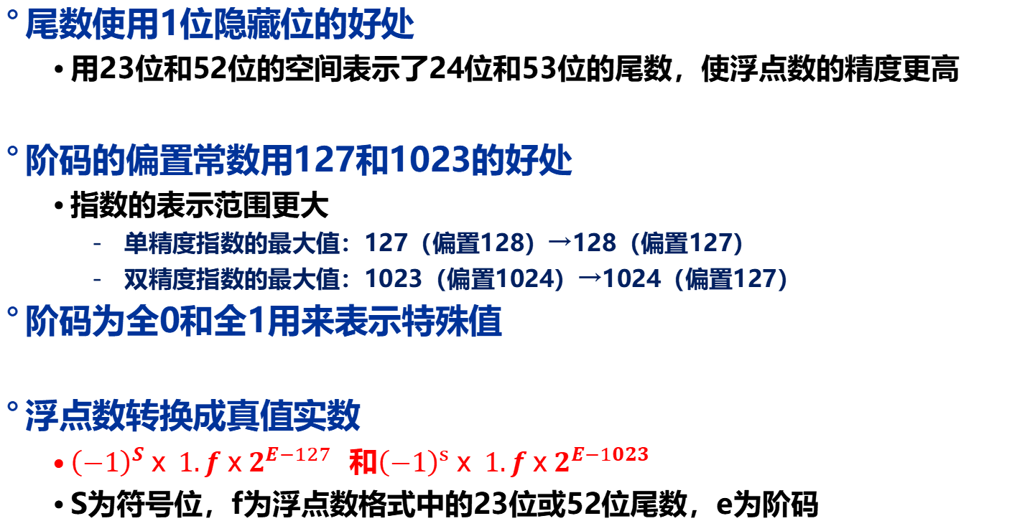
IEEE754浮点数标准
尾数使用1位隐藏位的好处
用23位和52位的空间表示了24位和53位的尾数，使浮点数的精度更高
阶码的偏置常数用127和1023的好处
指数的表示范围更大
单精度指数的最大值：127（偏置128）→128（偏置127）
双精度指数的最大值：1023（偏置1024）→1024（偏置127）
阶码为全0和全1用来表示特殊值
浮点数转换成真值实数
${\left(−1\right)}^{S} \text{x} 1.f \text{x} 2^{E−127}$ 和${\left(−1\right)}^{s} \text{x} 1.f \text{x} 2^{E−1023}$
S为符号位，f为浮点数格式中的23位或52位尾数，e为阶码

Slide 19
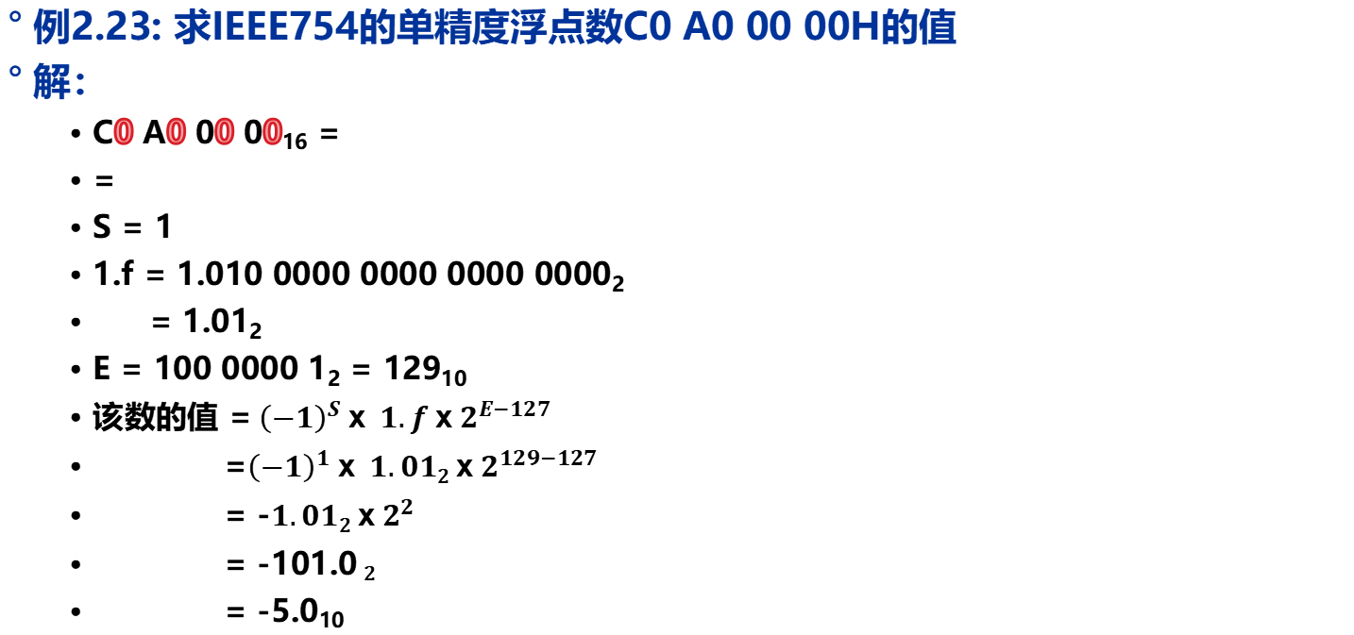
IEEE754浮点数标准-浮点数格式转换成真值
例2.23: 求IEEE754的单精度浮点数C0 A0 00 00H的值
解：
C0 A0 00 00₁₆ =
=
S = 1
1.f = 1.010 0000 0000 0000 0000₂
= 1.01₂
E = 100 0000 1₂ = 129₁₀
该数的值 =${ \left(−1\right)}^{S} \text{x} 1.f \text{x} 2^{E−127}$
=${\left(−1\right)}^{1} \text{x} 1.01\text{2} \text{x} 2^{129−127}$
= -$1.01\text{2} \text{x} 2^{2}$
= -101.0 $\text{2}$
= -5.0₁₀
1100
0000
1010
0000
0000
0000
0000
0000
2
1
10000001
0100000000000000000
2

Slide 20
IEEE754浮点数标准-浮点数格式转换成真值
例：BEE00000H是一个实数的IEEE 754 单精度表示，求其真值
1 0111 1101 110 0000 0000 0000 0000 0000
°S: 1
°阶码E: 0111 1101₂
= 125₁₀
°尾数M: 1.f
=1. 110 0000 0000 0000 0000 0000₂
=1. 11₂
=1.75₁₀
°真值: (-1)¹ x 1.75₁₀ x 2⁻² = - 0.4375
Notes:
If we know the hexadecimal representation of an IEEE 754 single precision number, how to calculate the actual value of this number? Here is an example. Suppose the hex form is BEE00000H. At first, we should convert the hex form to binary form, we get the binary form 1011 1110 1110 0000 0000 …0000, and for single precision, we have 1 sign bit, which is 1, 8 bits for exponent, which is 0111 11101, and the remainder is 23-bit significand. Then we can use the formula to calculate the value.
Step 1: sign bit is 1, it means the number is negative
Step 2: exponent is 01111101=2⁶ +2⁵ + 2⁴ +2³ +2¹ =64+32+16+8+1=125, because we use excess 127, so we should subtract 127 to get the actual value of exponent. 125-127=-2
Step 3: here actual mantissa is 1.1100..0, so the value should be 1+…., …. The result is 1.75
Step 4: So the actual value is
Any question about that?

Slide 21
IEEE754浮点数标准
阶码 尾数 值
1-254 第一位隐含1 规格化数
0 0 ?
0 nonzero ?
255 0 ?
255 nonzero ?
前面的定义都是针对规格化数

Slide 22
IEEE754浮点数标准-0的表示
怎样表示 0 ?
阶码: 全 0
尾数：全 0
符号：0和1都可以
+0: 0 00000000 00000000000000000000000
-0: 1 00000000 00000000000000000000000
Notes:
If exponent and significand bits are all zeros, it means the value is 0. It could be positive 0 or negative 0. They are equal.

Slide 23
IEEE754浮点数标准-+∞/-∞的表示
在浮点数运算中, 除数为0的结果是 +/- ∞, 不是溢出异常.（整数除0为异常）
为什么要这样处理?
• 使得在计算过程中出现异常的情况下程序能继续进行下去
怎样表示+∞/-∞?
• 阶码 : 全 1 (11111111B = 255)
• 尾数: 全 0
+∞ : 0 11111111 00000000000000000000000
-∞ : 1 11111111 00000000000000000000000
结果为+/- ∞的部分操作
5.0 / 0 = +∞, -5.0 / 0 = -∞
5+(+∞) = +∞, (+∞)+(+∞) = +∞
5 - (+∞) = -∞, (-∞) - (+∞) = -∞ etc
不必记住这些操作
Notes:
Do you know the infinity symbol ∞? Who can tell me the meaning of this symbol? As we know, if x!=0, when y tend to 0, then x/y tend to ∞. So IEEE 754 suggested x/0 (any finite number divided by 0)should produce infinity, not overflow. Because we can do further computations with infinity, For example, if a program have comparison X/0 > Y, it won’t produce overflow, it can be a valid comparison.
If exponent bits are all ones and significand bits are all zeros, the value is infinity. It could be positive infinity or negative infinity. They are not equal. There are some operations with infinity. Any finite number add infinity will be infinity.

Slide 24
IEEE754浮点数标准-非数(NaN, Not a Number) 的表示
Sqrt (- 4.0) = ? 0/0 = ?
结果称为非数 (NaN)，表示一个没有定义的数
怎样表示 NaN ?
阶码：全 1
尾数: 非0
使用NaN的目的：检测非初始化值的使用
Operations
sqrt (-4.0) = NaN 0/0 = NaN
op (NaN,x) = NaN +∞+(-∞) = NaN
+∞- (+∞) = NaN ∞/∞ = NaN
etc.
不必记住这些操作
Notes:
Who can tell me what is the result of the square root of –4.0 ? Yes, the result is undefined. 0 divided by 0, infinity divided by infinity are all the same. If infinity is not an error, these should not be either. We call them Not a Number. We read it NaN. In this situation, the exponent bits will be all ones, the significand will be nonzero bit pattern.
We can use NaN to help with debugging. If the calculating result is NaN, we can set some test point to see what happened.
There are some operations which may produce NaN. We can define any finite number operate with NaN will produce NaN. Infinity minus infinity will produce NaN, and so on.

Slide 25

IEEE754浮点数标准-非规格化数（Denorms）的表示
What have we defined so far? (for SP)
阶码 尾数 值
1-254 第一位隐含1 规格化数
0 0 ±0
0 nonzero ?
255 0 +∞/-∞
255 nonzero NaN
用于表示非规格化数
Notes:
We have defined normalized number, we briefly call them norms, we also have defined 0, infinity and NaN, we have know that: …….. we have used all combination except for this one, we can use this combination to represent denormalized numbers.

Slide 26
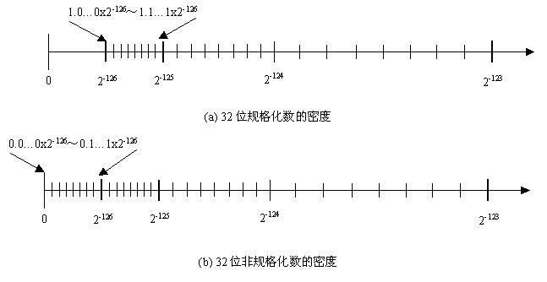
非规格化数的表示
1.0…0x2⁻¹²⁶~ 1.1…1x2⁻¹²⁶
GAP
0
2⁻¹²⁶
2⁻¹²⁵
2⁻¹²⁴
2⁻¹²³
规格化数
0.0…0x2⁻¹²⁶~ 0.1…1x2⁻¹²⁶
0
2⁻¹²⁶
2⁻¹²⁵
2⁻¹²⁴
2⁻¹²³
非规格化数
(-1)^{s}×0.aa…a ×2⁻¹²⁶
Notes:
As we know, in IEEE standard, normalized numbers are those with the form: +/- 1.aa…a x 2^{bb…b}, where aa…a can be anything(from 00…0 to 11…1), bb…b can be from 00…01 ( the value is 1-127=-126) to 11…10 (the value is 254-127=127). Considering positive number, the smallest number is 1.00…0 x 2⁻¹²⁶ . Between 0 and the smallest number there is a big gap. IEEE use the combination of exponent=00…0 and significand=nonzero to fill in this gap. These number are called denormalized numbers. We briefly call them denorms. In denorm form, the exponent is always 00…0, and no implicit leading 1, the significand is nonzero bit pattern. It means denormalized numbers have form of +/- 0.aa…a x 2⁻¹²⁶ , here aa…a can be 0.00…01, 0.000…10, ……., 0.11…1.
Any questions about that?
There are a lot of things you should think about here. Like 1….,2…..3…..

Slide 27
回顾与练习
描述IEEE754标准两种浮点数格式中S、E和M的位数、位置及编码
阐述IEEE754标准为什么“尾数带一个隐藏位”
阐述IEEE754标准为什么阶码的偏置常数为127和1023
大致说出IEEE754标准中特殊的位序列（阶码为全0或全1）的含义
将-17.375转换成IEEE754单精度浮点数格式
求IEEE754单精度浮点数B0 90 02 00的真值
求IEEE754单精度规格化浮点数和双精度规格化浮点数的表示范围
约 +3.4 X 10³⁸
约 +1.8 X 10³⁰⁸

Slide 28
C语言中的浮点数类型
float：IEEE754单精度浮点数格式
double： IEEE754双精度浮点数格式
当在int、float、double之间转换时
int→float：不会发生溢出，但可能有数据舍入
int、float→double：不会发生溢出，且能保留精确值
double→float：可能溢出，可能舍入
float、double→int：数据可能会向0方向（绝对值变小的方向）被截断
1.9999被截断为1
-1.9999被截断为-1

Slide 29
C语言中的浮点数类型
例2.24：假定变量i、f、d的类型分别是int、float和double，它们可以取除+∞、-∞、NaN以外的任意值。请判断下列每个C语言关系表达式在32位机器上运行时是否为永真。
A. i==(int)(float)i;
B. f==(float)(int)f;
C. i==(int)(double)i;
D. f==(float)(double)f;
E. d==(float)(double)d;
F. f==-(-f);
G. (d+f)-d==f
不是
不是
是
是
不是
是
不是

Slide 30
回顾与练习二
How about FP add associative? FALSE!
x = – 1.5 x 10³⁸, y = 1.5 x 10³⁸, z = 1.0
(x+y)+z = (–1.5x10³⁸+1.5x10³⁸ ) +1.0 = 1.0
x+(y+z) = –1.5x10³⁸+ (1.5x10³⁸+1.0) = 0.0
Notes:
Any questions so far? After this class, we should think of some important questions. Here are some examples:
We should know what’s the range of expressible value for single-precision and double-precision. We consider this question by finding the largest number form. For normalized form, we know the largest one is that the significand should be all ones, exponent should be 11111110, which is 254, the true value is 254-127=127, so the value of the largest number is …., which is about +1.99…99x2⁷x2¹²⁰ = +1.99…99x2⁷x(2¹⁰)¹² ~ +1.99…99x1.28x10²x(10³)¹² ~ +2.0x10³⁸
We should know why use biased exponent. Considering the addition operation for two scientific notation numbers, 3.12x10³ 4.28x10⁻², before adding the fractions, we must adjust the exponents to make them the same. We always convert the smaller one. Here 4.28x10⁻² should be convert to 0.0000428x10³ . So we want to know which is larger and which is smaller. Inside the computer, we compare two numbers by seeing the digits from left to right. If we express the exponent using two’s complement form, the negative numbers will seem to be larger than positive numbers. For example(suppose N=4): –2=>1110₂, +3=>0011₂. If we use biased exponent which add certain excess(here say 8=1000₂), we will have: –2=>0110₂, +3=>1011₂ It is obvious that 1011 is larger than 0110. Generally, we always choose 2^{N-1} as the excess(or bias) for N bits number. Before IEEE 754 standard, Almost all the computer did in this way. IEEE 754 chose 2^{N-1} –1, it’s a clever selection, because it can enlarge the range of the expressible value. Say N=4, if we choose 1000 as bias, the largest number is +7 (=>1111₂), if we choose 0111 as bias, the largest number can be +8 (=>1111₂)
For the first case, we convert i from int to float and then to int. If i is a very large integer, it will lose some lower significant digits when converting to float (because 31>24). So it will be not true. How about Double? (it’s OK, because 31<53). For the second case, we convert f from float to int and then to float. If f is a very small number (<1), it will have no integer representation when converting to int. So it will be not always true. How about Double? The situation is the same, so it’s also not always true.
When we add a very small number to a very large number, we will get the result which is exact the larger number. Because we should adjust the exponents to make them the same, so for very small exponent, the significand will be lost after moving the point to left and truncating the lower significant digits.

Slide 31
学习内容
数据的宽度与存储
数据的宽度和单位
数据的存储和排列顺序

Slide 32
数据的宽度与存储学习目标
能阐述在计算机内部常用的数据宽度和单位
能区分大端方式和小端方式
会针对数据的存储分析计算机采用的是大端还是小端方式

Slide 33
数据的宽度与存储-数据的宽度和单位
比特（bit）是计算机中处理、存储、传输信息的最小单位
二进制信息的计量单位是“字节”(Byte)，也称“位组”
现代计算机中，存储器按字节编址
字节是最小可寻址单位 (addressable unit )
如果以字节为一个排列单位，则LSB表示最低有效字节，MSB表示最高有效字节
除比特和字节外，还经常使用“字”(word)作为单位

Slide 34
数据的宽度与存储-数据的宽度和单位
存储二进制信息时的度量单位要比字节或字大得多，经常使用的单位有：
“千字节”(KB)，1KB=2¹⁰字节=1024B
“兆字节”(MB)，1MB=2²⁰字节=1024KB
“千兆字节”(GB)，1GB=2³⁰字节=1024MB
“兆兆字节”(TB)，1TB=2⁴⁰字节=1024GB
通信中的带宽使用的单位有：
“千比特/秒”(kb/s)，1kbps=10³ b/s=1000 bps
“兆比特/秒”(Mb/s)，1Mbps=10⁶ b/s =1000 kbps
“千兆比特/秒”(Gb/s)，1Gbps=10⁹ b/s =1000 Mbps
“兆兆比特/秒”(Tb/s)，1Tbps=10¹² b/s =1000 Gbps

Slide 35
数据的宽度与存储-数据的宽度和单位
高级语言支持多种类型、多种长度的数据
例如，C语言中char类型的宽度为1个字节，可表示一个字符（非数值数据），也可表示一个8位的整数（数值数据）
程序中的数据有相应的机器级表示方式和相应的处理指令
不同机器上表示的同一种类型的数据可能宽度不同
C语言中数值数据类型的宽度 (单位：字节)
C声明 | 典型32位 机器 | Compaq Alpha 机器
char short int int long int | 1 2 4 4 | 1 2 4 8
char* | 4 | 8
float double | 4 8 | 4 8
从表中看出：同类型数据并不是所有机器都采用相同的宽度，分配的字节数随机器字长和编译器的不同而不同。
Compaq Alpha是一个针对高端应用的64位机器，即字长为64位

Slide 36
数据的宽度与存储-数据的存储和排列顺序
80年代开始，几乎所有通用机器都用字节编址
ISA设计时要考虑的两个问题：
如何根据一个地址取到一个32位的字？- 字的存放问题
一个字能否存放在任何地址边界？- 字的边界对齐问题
65535=2¹⁶-1
[-65535]_{补}=FFFF0001H
例如，若 int i = -65535，存放在内存100号单元（即占100#～103#），则用“取数”指令访问100号单元取出 i 时，必须清楚 i 的4个字节是如何存放的。
FF FF 00 01
103 102 101 100
小端方式
字:
msb
lsb
100 101 102 103
大端方式
大端方式（Big Endian）: MSB所在的地址是数的地址
e.g. IBM 360/370, Motorola 68k, MIPS, Sparc, HP PA
小端方式（ Little Endian）: LSB所在的地址是数的地址
e.g. Intel 80x86, DEC VAX
有些机器两种方式都支持，可通过特定控制位来设定采用哪种方式。

Slide 37
BIG Endian versus Little Endian
Ex1: Memory layout of a number ABCDH located in 1000
1001
1000
CD
In Big Endian:
AB
1001
1000
AB
In Little Endian:
CD
Ex2: Memory layout of a number 00ABCDEFH located in 1000
1003
1002
1001
1000
EF
In Big Endian:
CD
AB
00
1003
1002
1001
1000
00
In Little Endian:
AB
CD
EF

Slide 38
BIG Endian versus Little Endian
Ex3: Memory layout of a instruction located in 1000
假定小端机器中指令：mov AX, 0x12345(BX)
其中操作码mov为40H，寄存器AX和BX的编号分别为0001B和0010B，立即数占32位，则存放顺序为：
1005
1004
1003
1002
1001
1000
00
若在大端机器上，则存放顺序如何？
01
23
1005
1004
1003
1002
1001
1000
45
45
23
12
01
40
00
地址
数据
12
40
地址
数据
只需要考虑指令中立即数的顺序！

Slide 39
Byte Swap Problem（字节交换问题）
78
3
78
3
56
2
56
2
34
1
increasing
byte
address
34
1
12
0
12
0
Big Endian
Little Endian
上述存放在0号单元的数据（字）是什么？
12345678H？ 78563412H？
存放方式不同的机器间程序移植或数据通信时，会发生什么问题？
每个系统内部是一致的，但在系统间通信时可能会发生问题！
因为顺序不同，需要进行顺序转换
音、视频和图像等文件格式或处理程序都涉及到字节顺序问题
ex. Little endian: GIF, PC Paintbrush, Microsoft RTF,etc
Big endian: Adobe Photoshop, JPEG, MacPaint, etc

Slide 40
数据的宽度与存储-例题
例2.25：整数12345及实数12345.0在三种机型上的存储分配如右表所示，请分析：
（1）三种机器分别采用的是大端还是小端方式？
（2）Intel Pentium II和Sun之间能否直接进行数据传送？为什么？
系统 | 值 | 类型 | 字节（16进制）
Intel Pentium II | 12345 | int | 39 30 00 00
Sun | 12345 | int | 00 00 30 39
Alpha | 12345 | int | 39 30 00 00
Intel Pentium II | 12345.0 | float | 00 E4 40 46
Sun | 12345.0 | float | 46 40 E4 00
Alpha | 12345.0 | Float | 00 E4 40 46
12345的32位补码(16进制)：
00 00 30 39
12345.0的IEEE 754单精度浮点数(16进制)：
46 40 E4 00
大端：
Sun
小端：
Intel Pentium II、Alpha
Intel Pentium II和Sun之间不能直接进行数据传送，因Intel Pentium II 采用小端，而Sun采用大端

Slide 41
回顾与练习
阐述在计算机内部常用的数据宽度和单位
简述大端方式和小端方式
有一个数据字AB014589H，从内存地址2004H处开始存放，现有两台计算机对存放该字的存储空间分配如下，请说明这两台计算机采用的是大端方式还是小端方式
2007
2006
2005
2004
AB
2007
2006
2005
2004
89
01
45
45
01
89
AB
地址
数据
地址
数据
A机
B机

